Slide 1



นำเสนอ
บทที่ ๒ สถานการณ์ยาเสพติด
สวัสดี

Slide 2




บทที่ ๒ สถานการณ์ยาเสพติด
สถานการณ์ยาเสพติด ในสังคมไทย
- ยาเสพติดในสังคมไทยมีมาช้านาน ซึ่งปัจจุบันกำลังแพร่ระบาดและขยายไปทั่วประเทศมากขึ้น
- ปัญหายาเสพติดเป็นปัญหาที่เป็นภัยร้ายแรงต่อสุขภาพกายและสุขภาพจิต และ ส่งผลกระทบต่อสังคม เศรษฐกิจ
บั่นทอนความเจริญของประเทศชาติ
- โดยมากผู้ติดยามักเริ่มจากด้วยความอยากรู้ ความอยากลอง และความคึกคะนองเป็นส่วนใหญ่
อีกทั้งสภาพแวดล้อม สังคม และค่านิยมในกลุ่มเป็นแรงผลักดันอีกชั้นหนึ่ง ประกอบกับการหาซื้อได้ง่าย
- กลุ่มเยาวชนจะติดยาเสพติดมากกว่ากลุ่มคนกลุ่มอื่น และที่น่าเป็นห่วงมากก็คือ
ยาเสพติดกำลังแพร่ระบาดสู่เด็กนักเรียน
ซึ่งสาเหตุอาจเป็นเพราะเกิดจากถูกเพื่อนชักจูงให้ลองเสพ
อยากรู้ อยากลอง ถูกล่อลวง
และสาเหตุสำคัญอีกประการหนึ่งคือการขาดความอบอุ่นใน
ดาวน์โหลด เอกสาร เพิ่มเติมได้ที่ www.rajjaprabha.ac.th

Slide 3
บทที่ ๒ สถานการณ์ยาเสพติด
สถานการณ์ยาเสพติด ในสังคมไทย (ต่อ)
- ประเทศไทยประสบกับปัญหาเสพติด ในด้าน
การเป็นพื้นที่ผลิต การเป็นพื้นที่การค้า การเป็นพื้นที่เเพร่ระบาด เเละการเป็นทางผ่านยาเสพติด
- ยาเสพติด ที่ประสบปัญหาคือ ฝิ่น เฮโรอีน กัญชา ยาบ้า สารระเหย โคเคน และสารออกฤทธิ์บางชนิด
- ประเทศไทย มีส่วนที่ติดกับพื้นที่สามเหลี่ยมทองคำ ซึ่งเป็นเเหล่งผลิตยาเสพติดที่สำคัญของโลกเเห่งหนึ่ง
- ประเทศไทย ในปัจจุบันได้ลดปริมาณลงมาก โดนเฉพาะ ฝิ่น เฮโรอีน เเละกัญชา จนอยู่ในระดับหนึ่งที่สามารถควบคุมได้ - ในส่วนของการผลิตยาบ้าได้มีการย้ายเเหล่งผลิตไปอยู่ในประเทศเพื่อนบ้านเป็นส่วนใหญ่
ประเทศไทยมีการค้ายาเสพติดที่สำคัญ 3 ชนิด คือ
1. การค้าเฮโรอีน 2.การค้ากัญชา 3.การค้ายาบ้า
ดาวน์โหลด เอกสาร เพิ่มเติมได้ที่ www.rajjaprabha.ac.th

Slide 4

บทที่ ๒ สถานการณ์ยาเสพติด
สถานการณ์ในสังคมไทย ด้านการใช้ยาเสพติด
-ประเทศไทยยังคงประสบปัญหาสําคัญ คือ
ปัญหาการเสพและการใช้ยาเสพติดในกลุ่มเด็กและเยาวชน กลุ่มผู้ใช้แรงงานในสถานประกอบการที่ยังไม่มีมาตรฐาน
การแพร่ระบาดในหมู่บ้านชุมชน ซึ่งนํามาสู่ปัญหาความเดือดร้อนให้แก่ประชาชนทั่วไป
- ปัญหาต่าง ๆ จะเห็นได้จาก
ผลการบําบัดรักษาในปีที่ผ่านมา ผู้เข้ารับการบําบัดรักษาทุกระบบ รวม ๑๗๗,๗๓๑ คน
ซึ่งผู้เข้ารับการบําบัดรักษามีแนวโน้มลดลง ส่วนใหญ่ยังคงเป็นกลุ่มเด็กและเยาวชน อายุ๑๕-๒๔ ปี
แต่ก็จะมีสัดส่วน ที่ลดลงอยู่ที่ร้อยละ ๔๑.๕ (จากเดิมร้อยละ ๔๒.๓)
ผลการสํารวจความคิดเห็นของประชาชน แม้ว่าประชาชนจะพึงพอใจต่อการแก้ไขปัญหายาเสพติดของรัฐบาล
แต่ปัญหายาเสพติดก็ยังคงเป็นปัญหาที่ประชาชนต้องการให้แก้ไขเป็นเรื่องเร่งด่วน
ดาวน์โหลด เอกสาร เพิ่มเติมได้ที่ www.rajjaprabha.ac.th

Slide 5

บทที่ ๒ สถานการณ์ยาเสพติด
ศูนย์อำนวยการป้องกันและปราบปรามยาเสพติดแห่งชาติเรียกโดยย่อว่า ศฮ.ปส.
ได้กำหนดดำเนินการร่วมกับหน่วยงานที่เกี่ยวข้อง มีเป้าหมายดำเนินการที่สำคัญ คือ
1. การสร้างภูมิคุ้มกันให้กับเด็ก ป.๖ ก่อนวัยเสี่ยง ร้อยละ ๓๐
2. การสร้างระบบป้องกัน เฝ้าระวัง และแก้ไขปัญหายาเสพติดในสถานศึกษา
3. การขจัดปัจจัยเสี่ยงรอบสถานศึกษา
4. การสร้างวิทยากรป้องกันเด็กก่อนวัยเสี่ยง ได้แก่ ครู D.A.R.E (ครูตำรวจ ครูพระ ครูสอนศาสนา)
5. การจัดตั้งเจ้าหน้าที่ตำรวจประสานงานประจำสถานศึกษา
6. การจัดตั้งศูนย์เครือข่ายและเจ้าพนักงานส่งเสริมความประพฤตินักเรียน/นักศึกษา
7. การค้นหา และจัดค่ายบำบัดนักเรียน/นักศึกษา กลุ่มใช้/เสพยาเสพติด หรือการจัดทำจิตสังคมบำบัดในสถานศึกษา
ดาวน์โหลด เอกสาร เพิ่มเติมได้ที่ www.rajjaprabha.ac.th

Slide 6
บทที่ ๒ สถานการณ์ยาเสพติด
สำหรับโรงเรียนรัชชประภาวิทยาคม
โรงเรียนรัชชประภาวิทยาคม เป็นโรงเรียนขนาดเล็ก ตั้งอยู่ในพื้นที่อำเภอบ้านตาขุน
จากข้อมูลสถิติเกี่ยวกับคดียาเสพติดของสถานีตำรวจภูธรบ้านตาขุน ในรอบปี ๒๕๖๐ จำแนกเป็นรายเดือน
และสรุป รวมตลอดปี ๒๕๖๐ ข้อมูลดังนี้
คดีความผิดที่รัฐเป็นผู้เสียหาย คดีที่รับคำร้องทุกข์ จำนวน ๒๖๗ ราย
เป็นผู้ผลิต ๓๑ ราย
ผู้จำหน่าย ๗ ราย
ผู้ครอบครองเพื่อจำหน่าย ๔๐ ราย
ผู้ครอบครอง ๑๗๓ ราย
ผู้เสพยาเสพติด ๑๖ ราย
คดีจับกุมได้ ๒๘๗ ราย
เป็นผู้ผลิต ๓๒ ราย
ผู้จำหน่าย ๗ ราย
ผู้ครอบครองเพื่อจำหน่าย ๔๕ ราย
ผู้ครอบครอง ๑๘๗ ราย
ผู้เสพยาเสพติด ๑๖ ราย
ดาวน์โหลด เอกสาร เพิ่มเติมได้ที่ www.rajjaprabha.ac.th

Slide 7
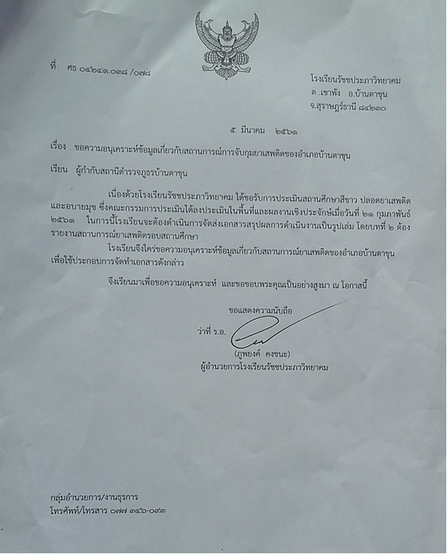



หนังสือขอความอนุเคราะห์ข้อมูล
เกี่ยวกับสถานการณ์การจับกุม
ยาเสพติดของอำเภอบ้านตาขุน
Notes:
หมายเหตุ: เมื่อต้องการเปลี่ยนรูปภาพบนสไลด์นี้ ให้เลือกรูปภาพ แล้วลบออก แล้วคลิกไอคอน แทรกรูปภาพ ในพื้นที่ที่สำรองไว้เพื่อแทรกรูปภาพของคุณเอง

Slide 8
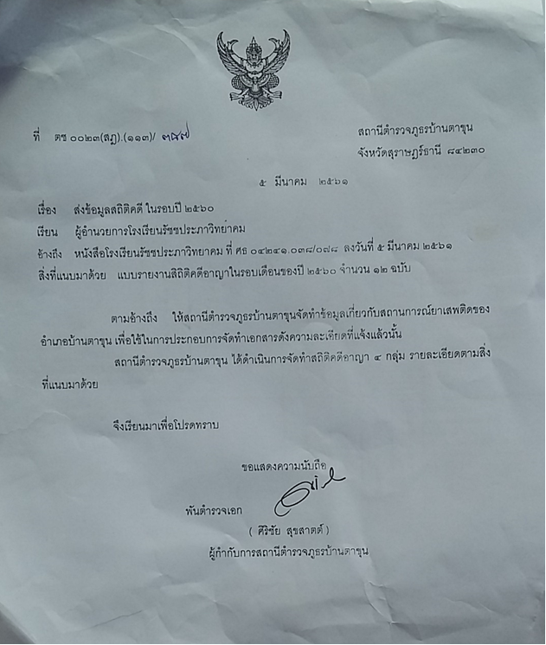

หนังสือส่งข้อมูล
สถิติคดี ในรอบปี 2560
จากสถานีตำรวจภูธรบ้านตาขุน
Notes:
หมายเหตุ: เมื่อต้องการเปลี่ยนรูปภาพบนสไลด์นี้ ให้เลือกรูปภาพ แล้วลบออก แล้วคลิกไอคอน แทรกรูปภาพ ในพื้นที่ที่สำรองไว้เพื่อแทรกรูปภาพของคุณเอง

Slide 9

จบการนำเสนอ
บทที่ ๒ สถานการณ์ยาเสพติด
ขอขอบคุณ

